Slide 1
Муниципальное бюджетное дошкольное образовательное учреждение
«Детский сад комбинированного вида № 54 «Веснушки»
(МБДОУ «Детский сад № 54 «Веснушки»)
Презентация
«Организация совместных занятий и развлечений в бассейне как средство взаимодействия инструктора по плаванию
с педагогами и с семьей»
Составитель: Городецкая Альфия Рифовна
Инструктор по физической культуре
(плавание)
«Детский сад 54 «Веснушки»
Междуреченск 2023

Slide 2
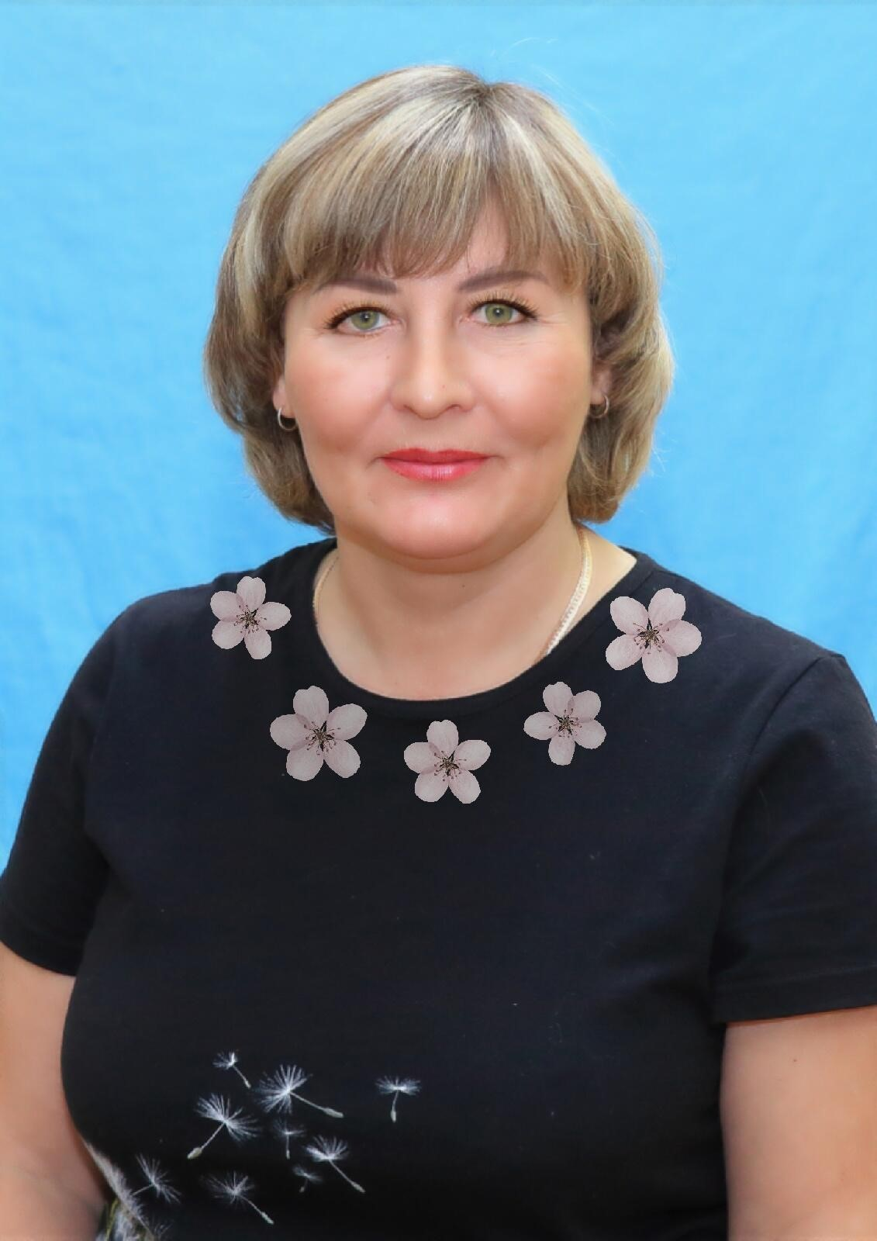
Городецкая Альфия Рифовна 16.06. 1973 г.р. Инструктор по физической культуре (плавание) педагогический стаж 29 лет высшая категория

Slide 3
Цель:
Взаимодействие родителей и педагогов к совместной активной деятельности в вопросах физического воспитания.
Задачи:
- Укреплять здоровья детей.
- Развивать физические качества, ловкость, смелость, выносливость.
- Приобщать детей и родителей к здоровому образу жизни.
- Вовлечь родителей в физкультурно-оздоровительную работу.

Slide 4
Формы работы с родителями
-Совместные занятия и развлечения
-Родительские собрания
-Наглядная-информация
-Анкетирование
-Консультации

Slide 5
«Мама, папа и я-умеем плавать!» с участием родителей

Slide 6
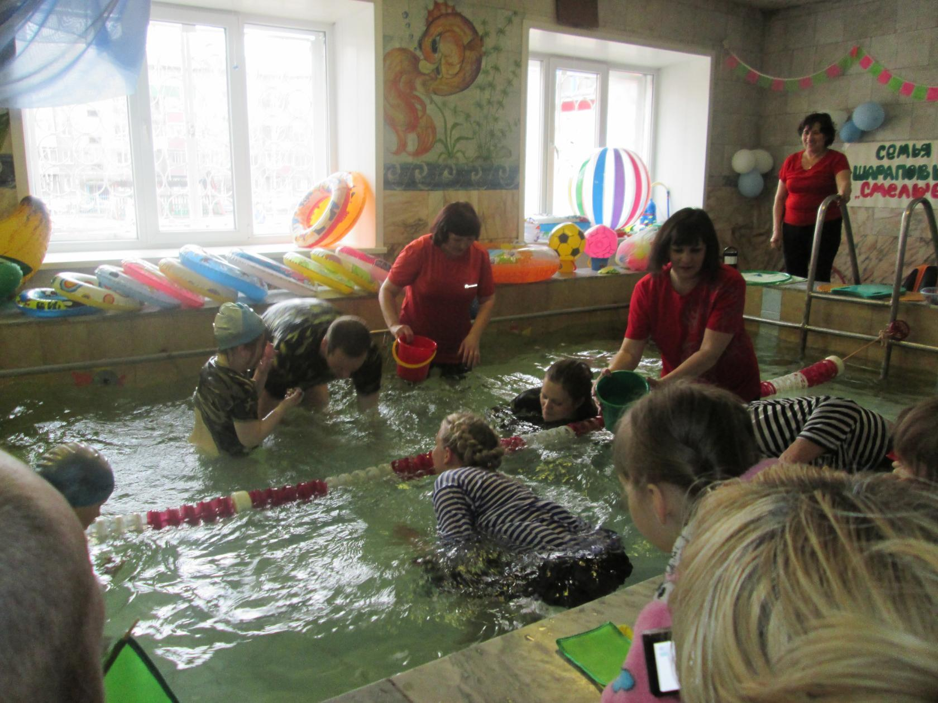
Совместные занятия и развлечения

Slide 7
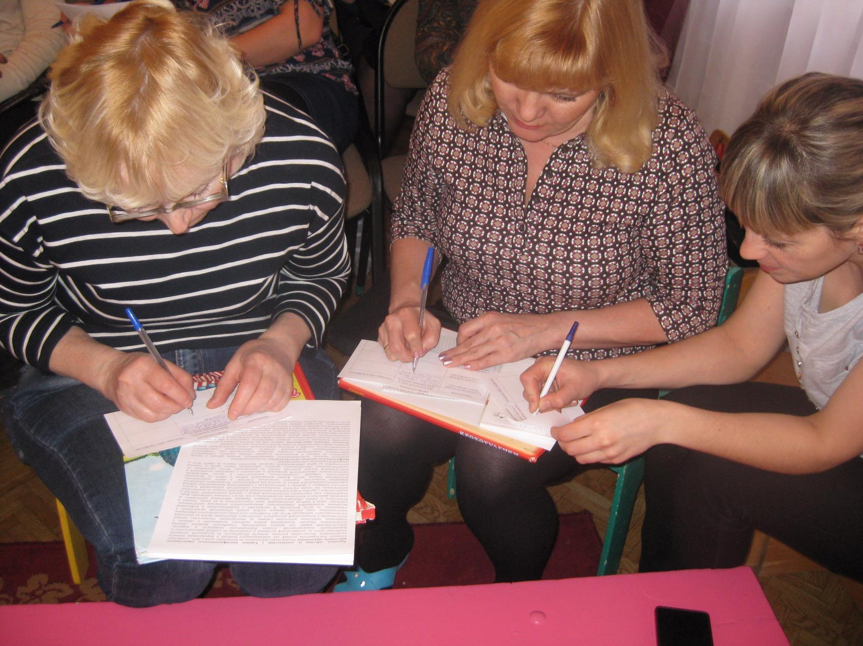
Родительские собрания

Slide 8
Наглядная-информация

Slide 9
Формы работы с педагогами
- Проведение соревнований
- Мастер- классы
- Консультации
- Семинары

Slide 10
Привлечение педагогов к проведению мероприятий на воде.

Slide 11
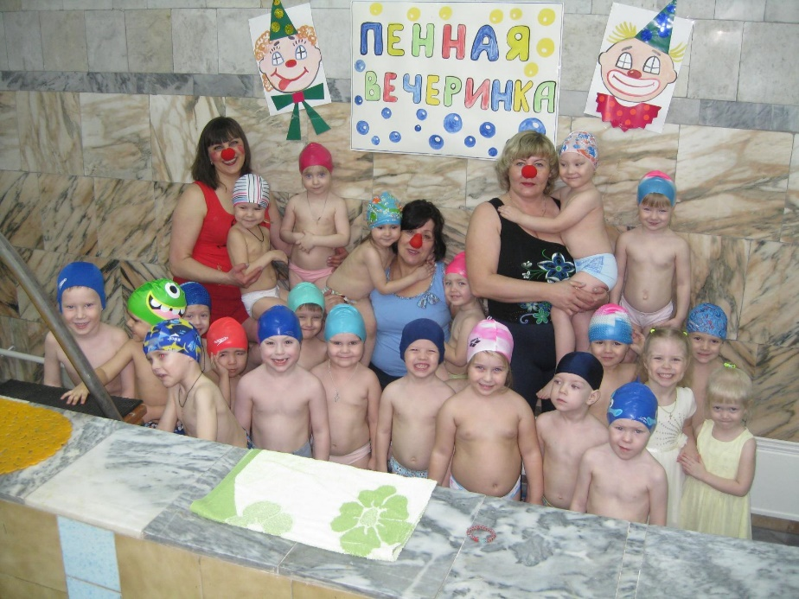
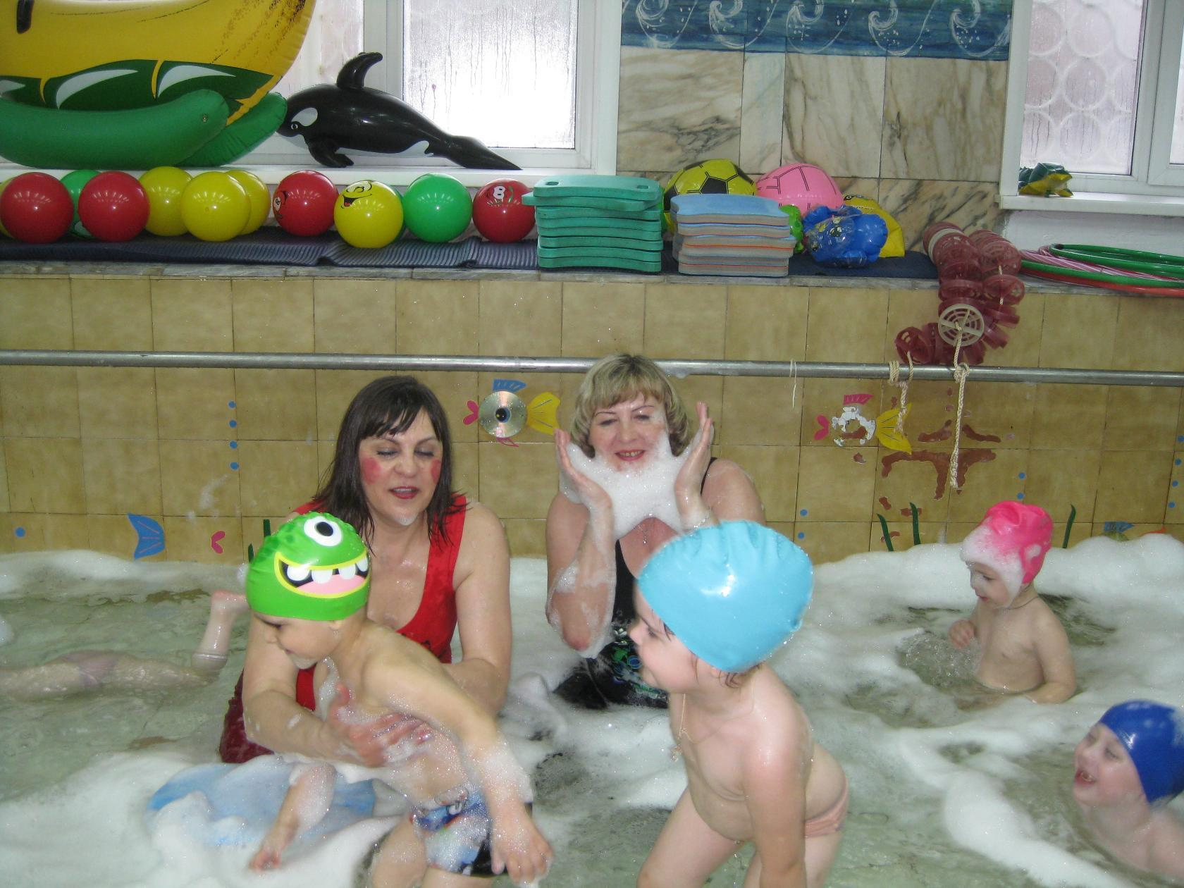
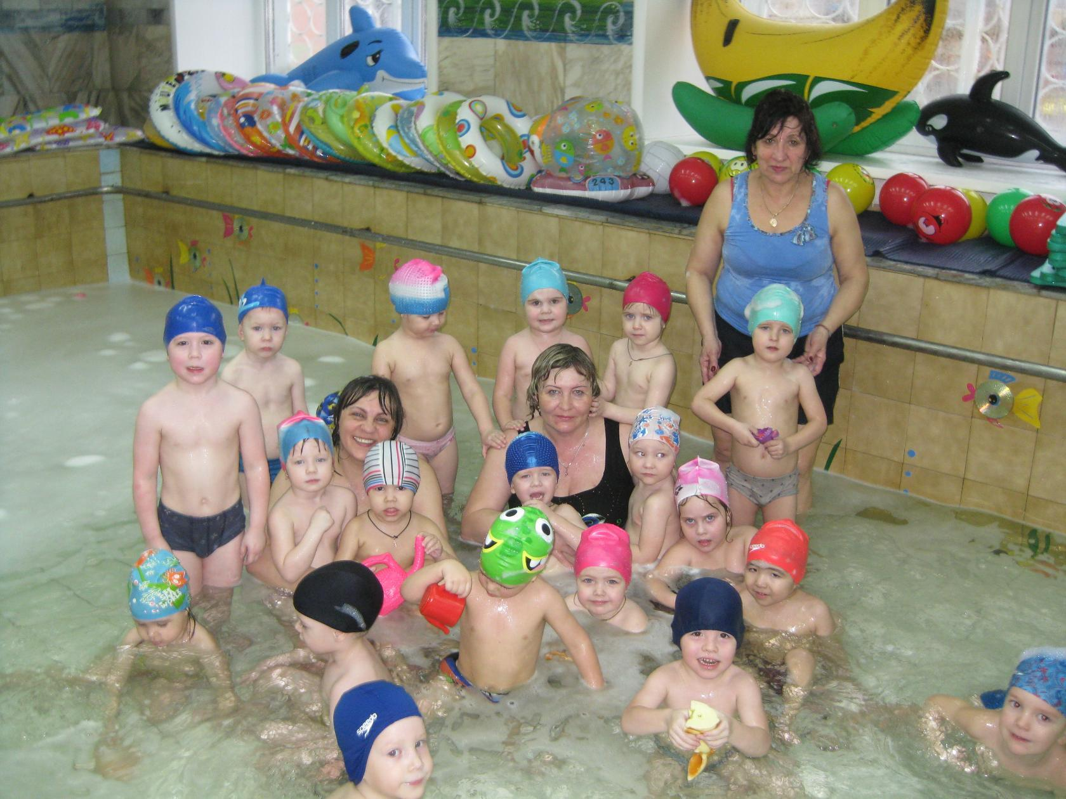
«Пенная вечеринка» воспитатели и дети

Slide 12
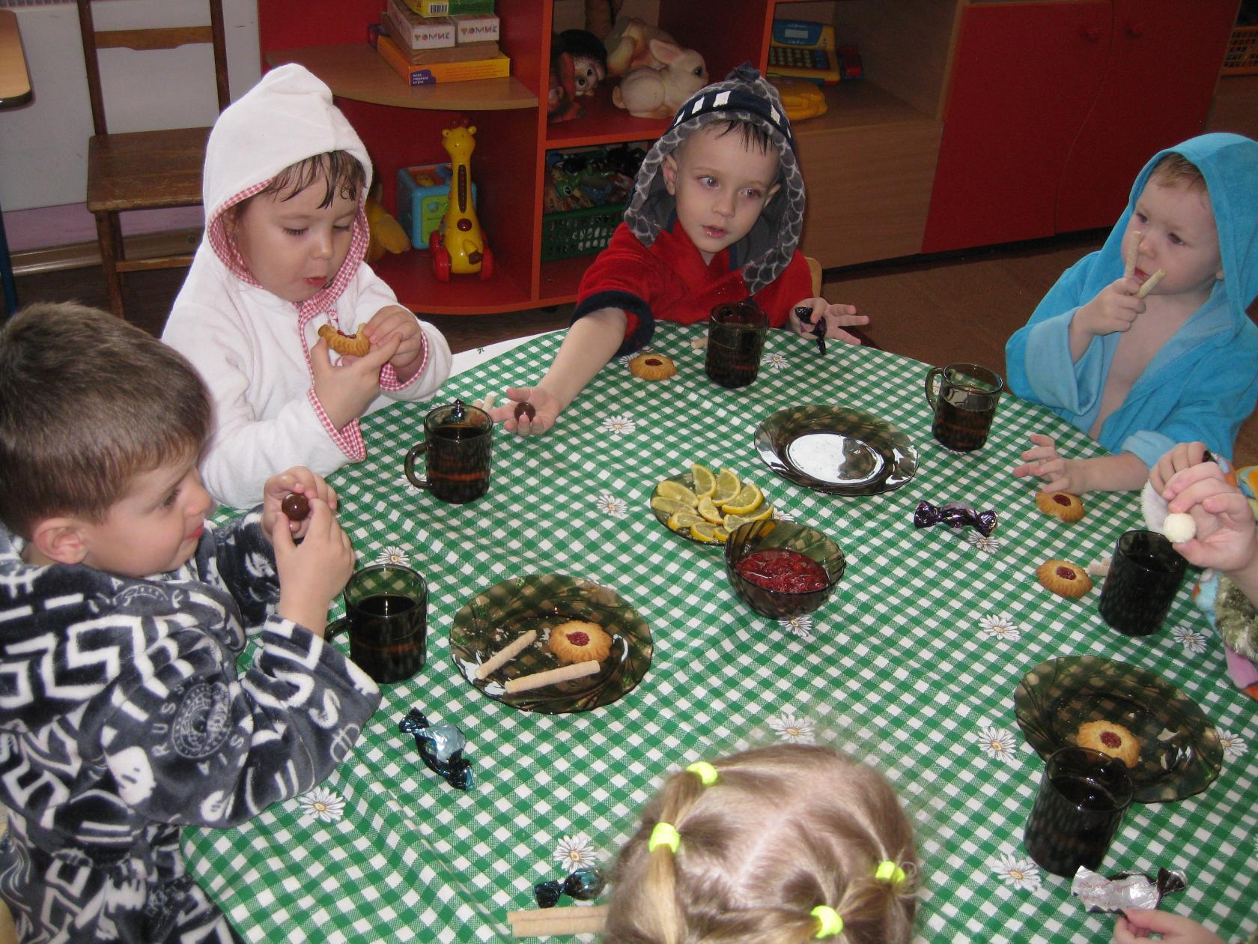
Сладкое чаепитие в группе вместе с педагогами

Slide 13
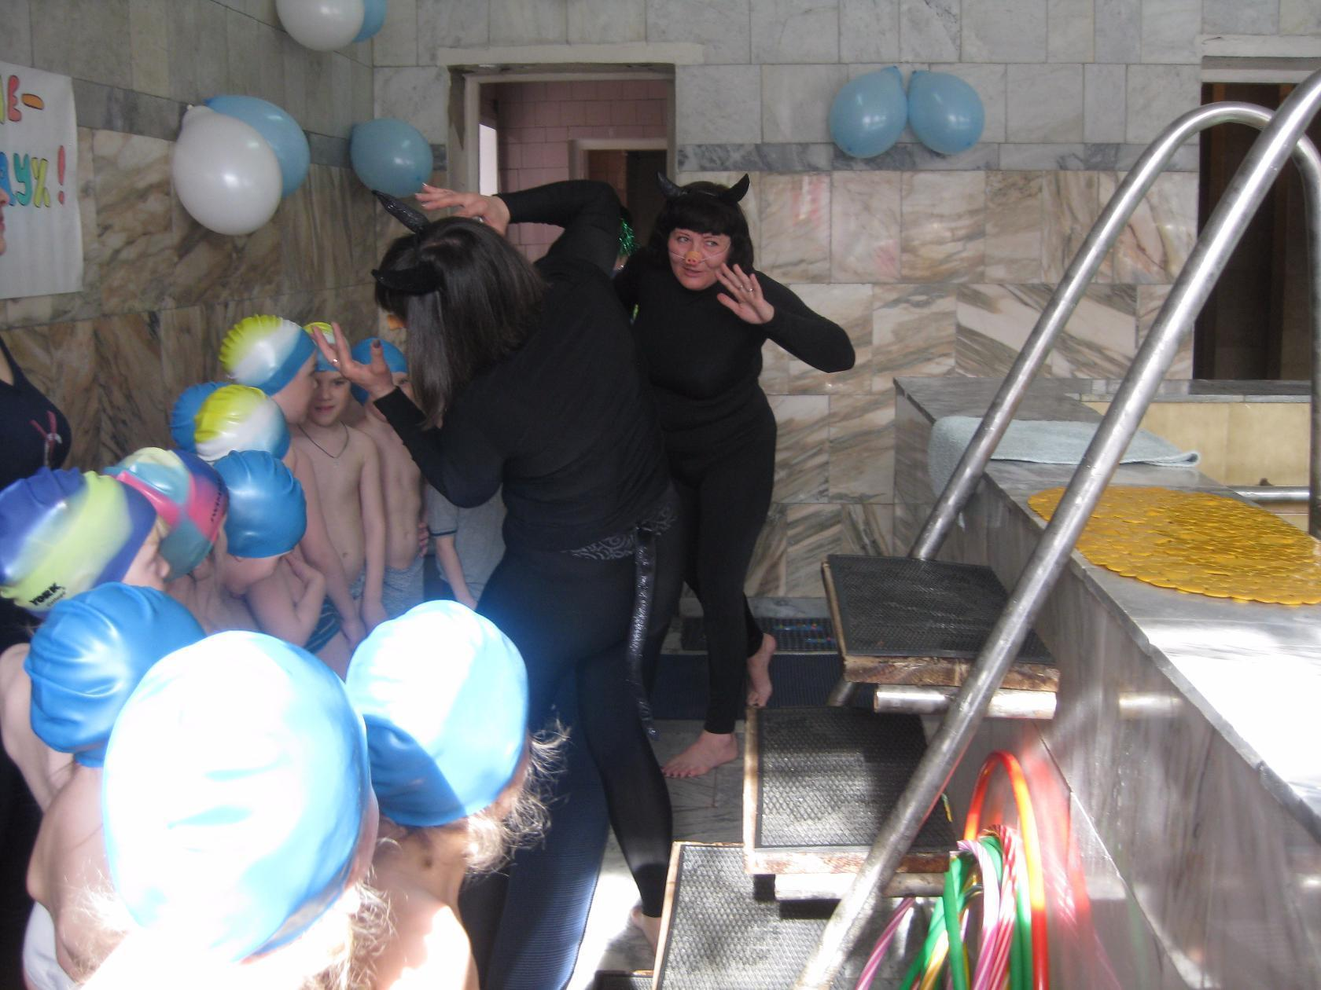
Развлечение «Морские приключения»

Slide 14
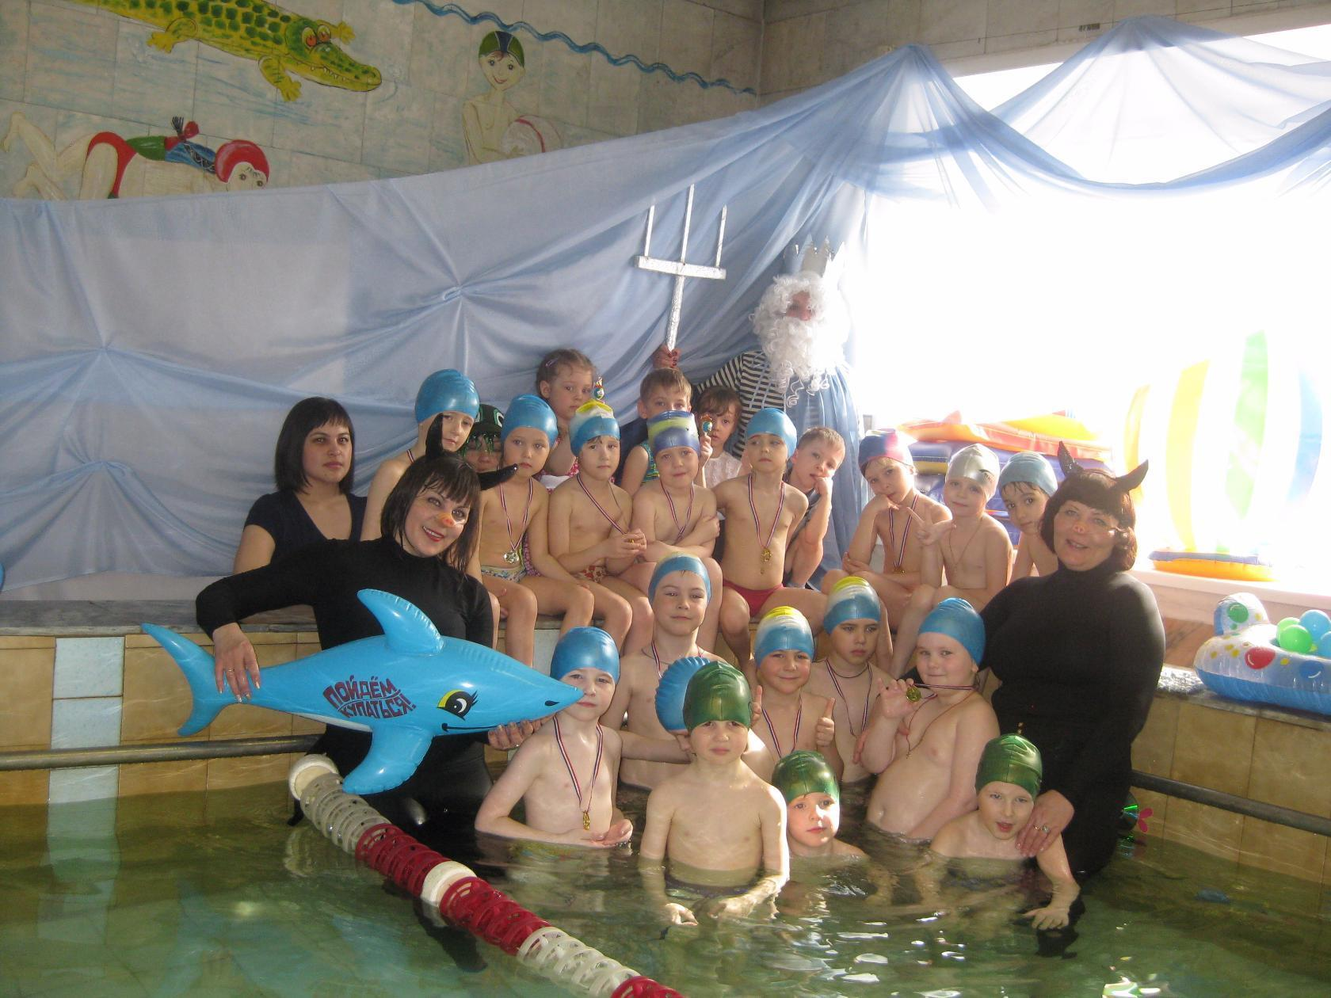
«В гостях у Нептуна» воспитатели и дети

Slide 15
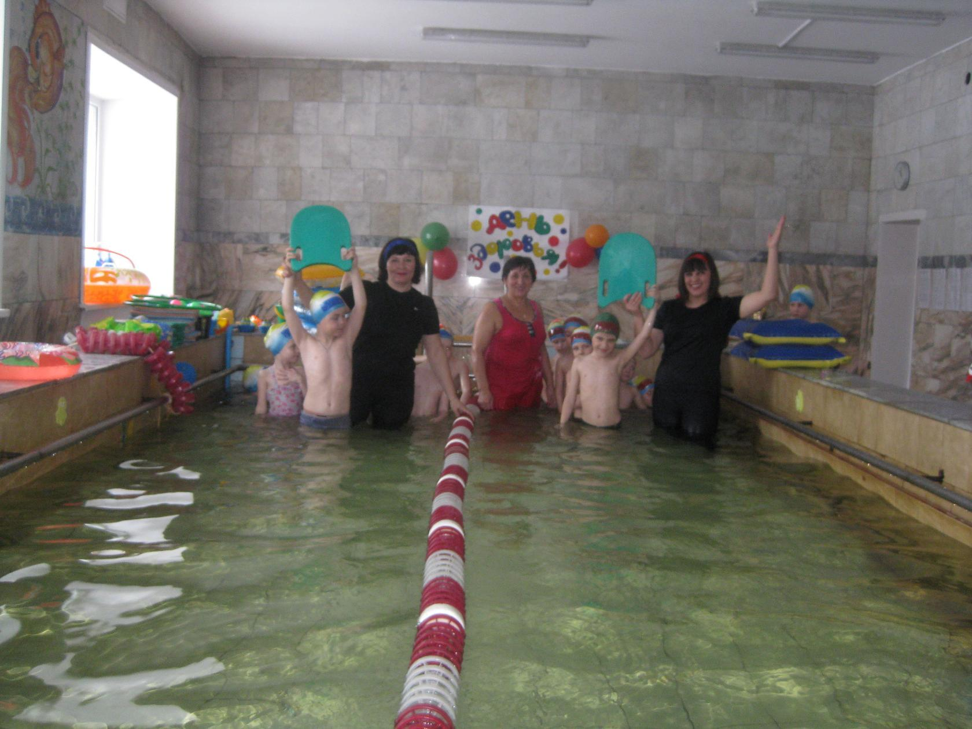
Соревнования команд «День здоровья на воде»

Slide 16
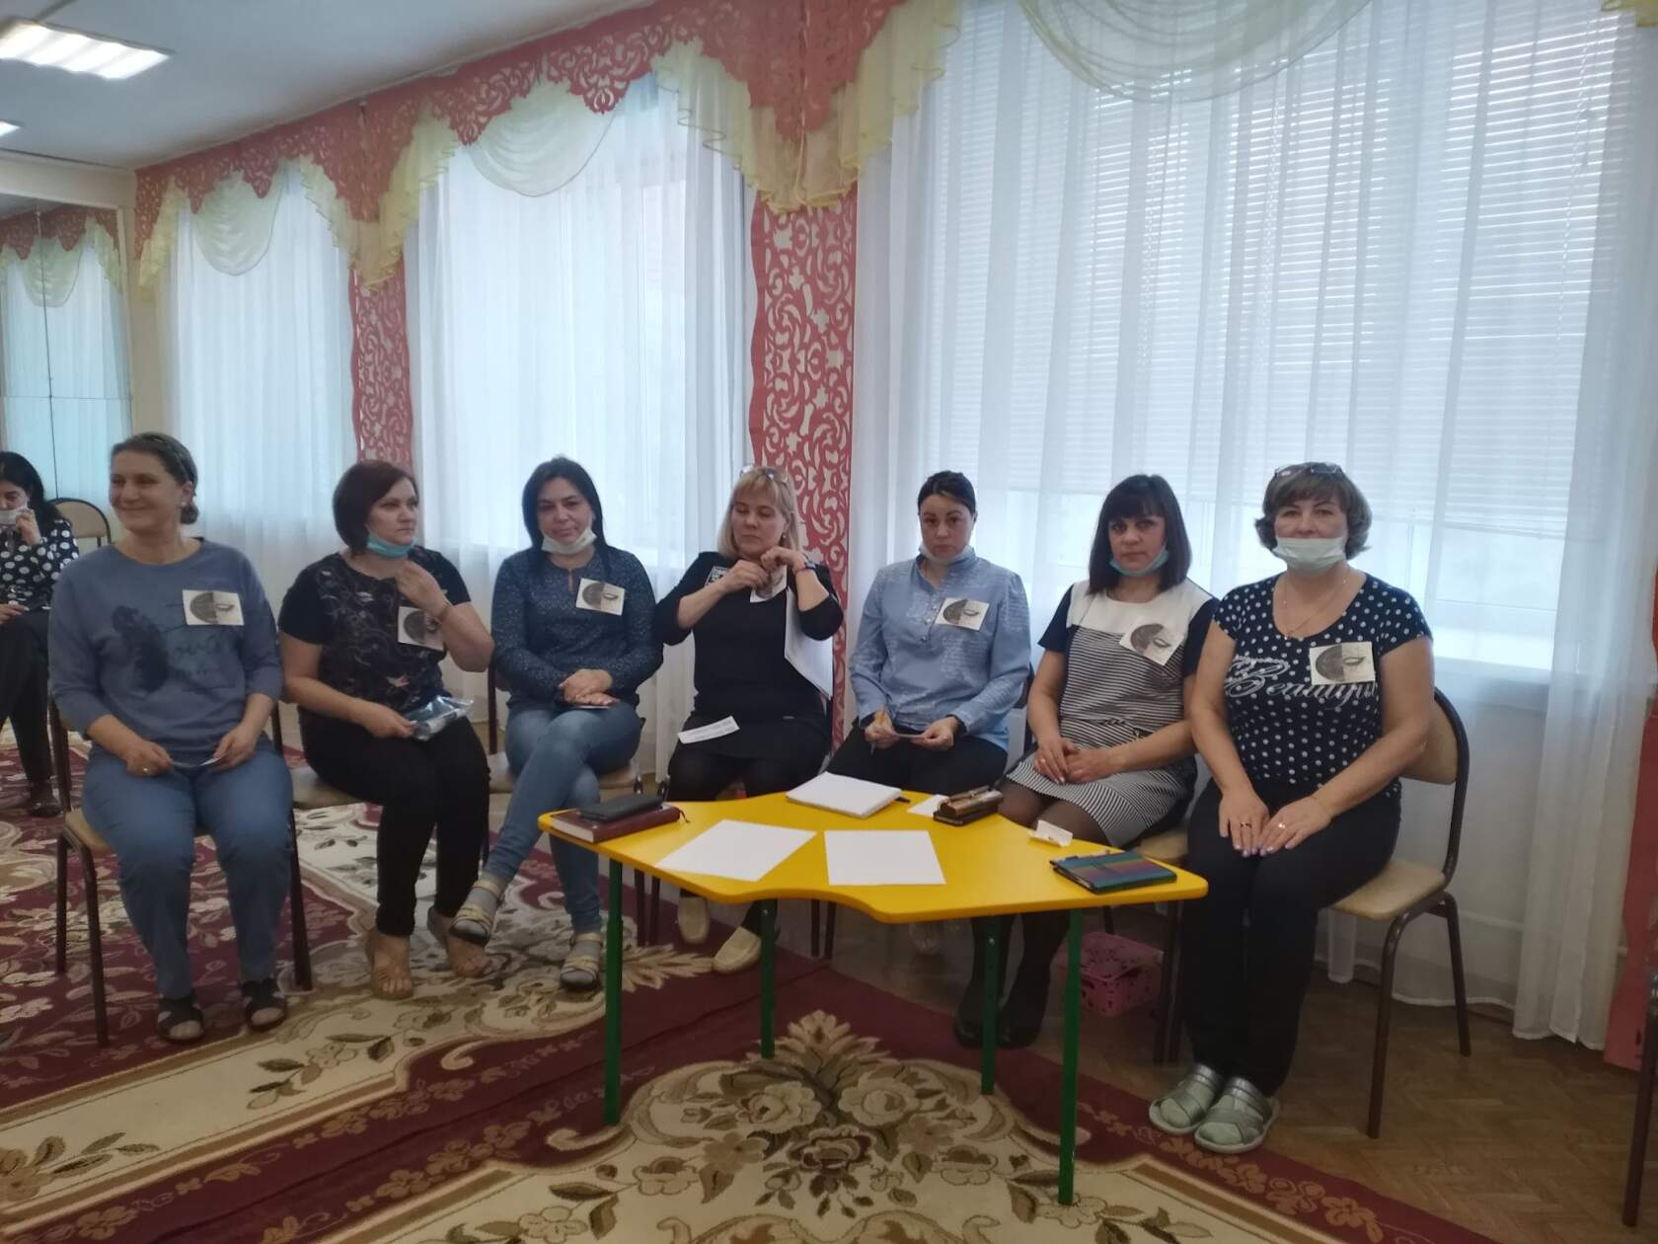
Инструктор по плаванию консультирует педагогов, дает необходимые советы- как подготовить детей к первому посещению бассейна, о чем рассказать родителям, о затруднениях, достижениях и успехах детей.

Slide 17
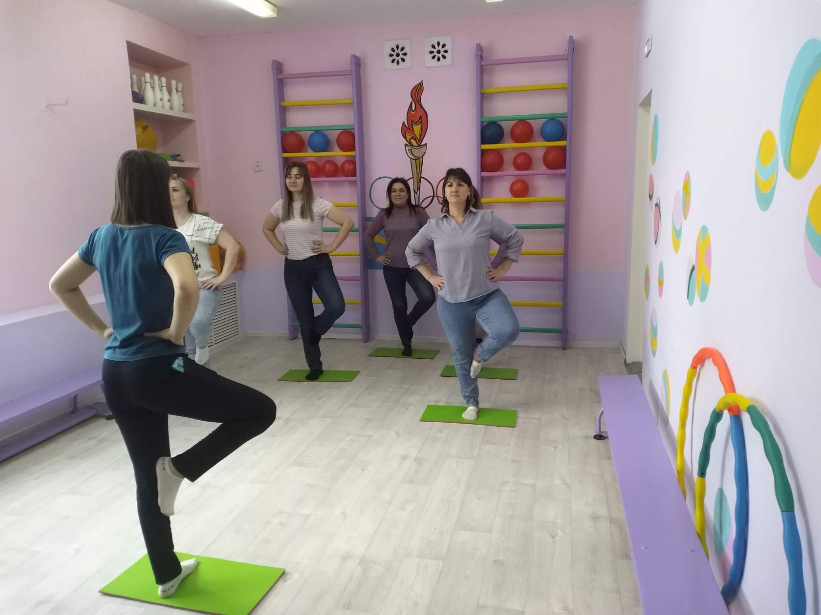
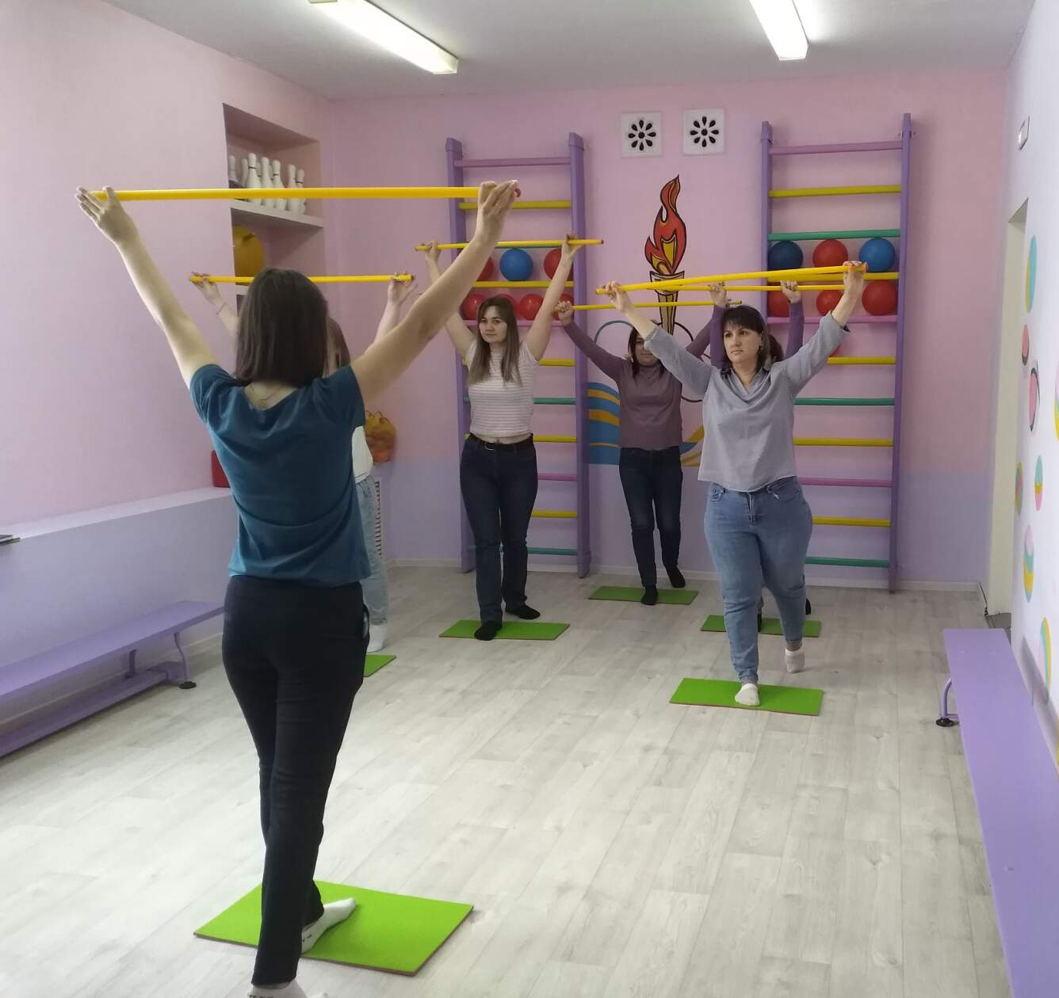
Мастер –класс Подборка игр и игровых упражнений для «сухого плавания» с элементами дыхательной гимнастики.

Slide 18
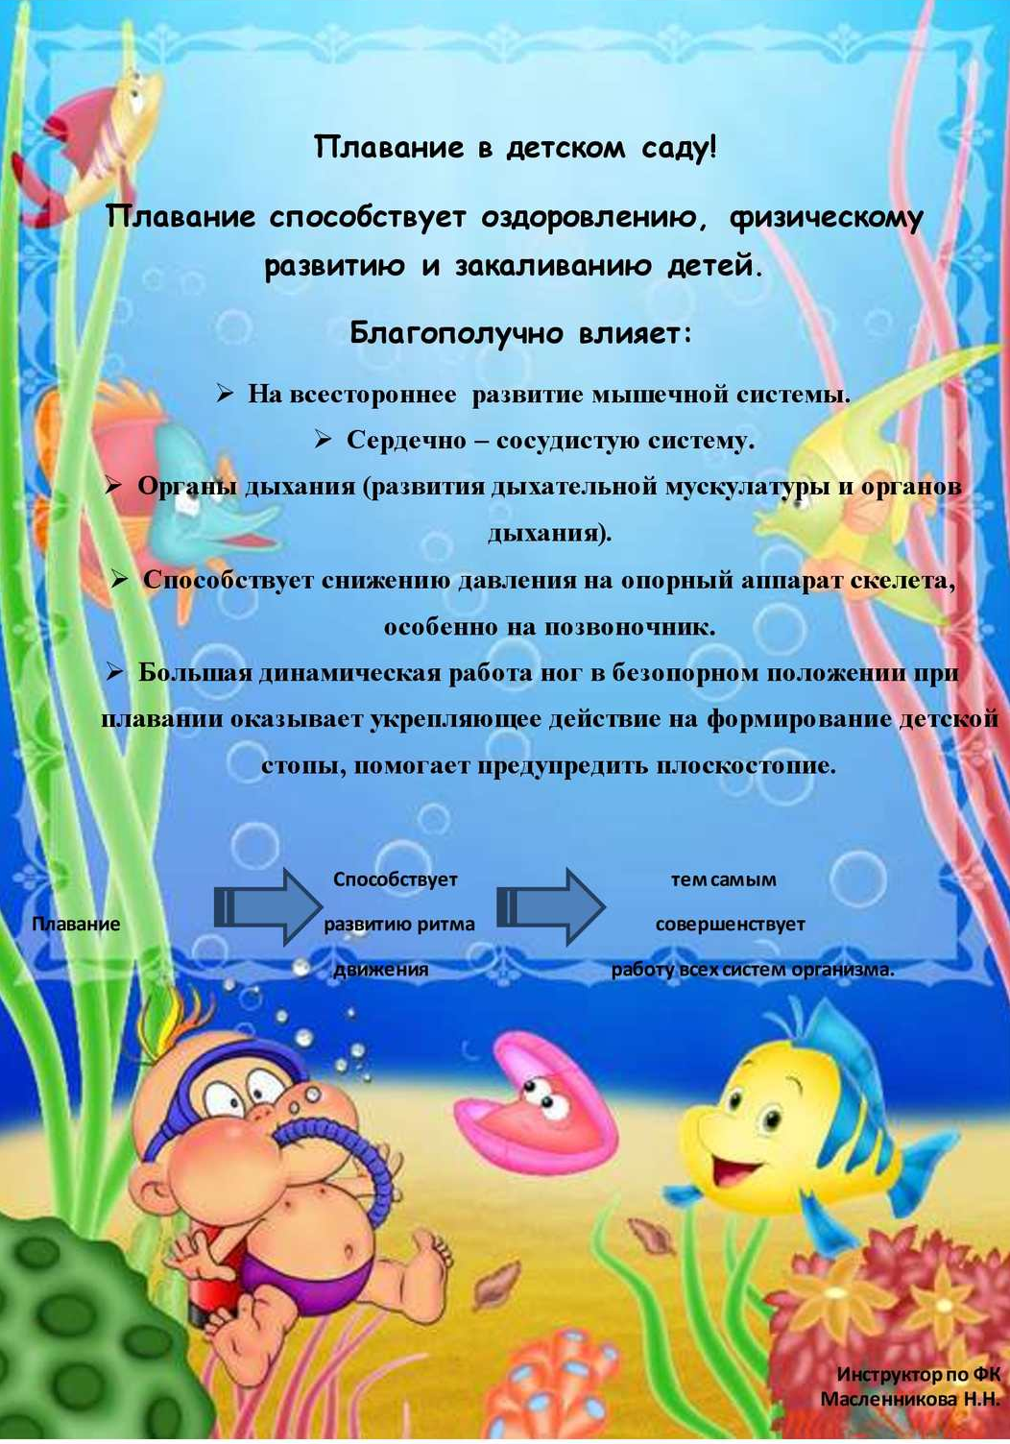
Консультации для педагогов

Slide 20
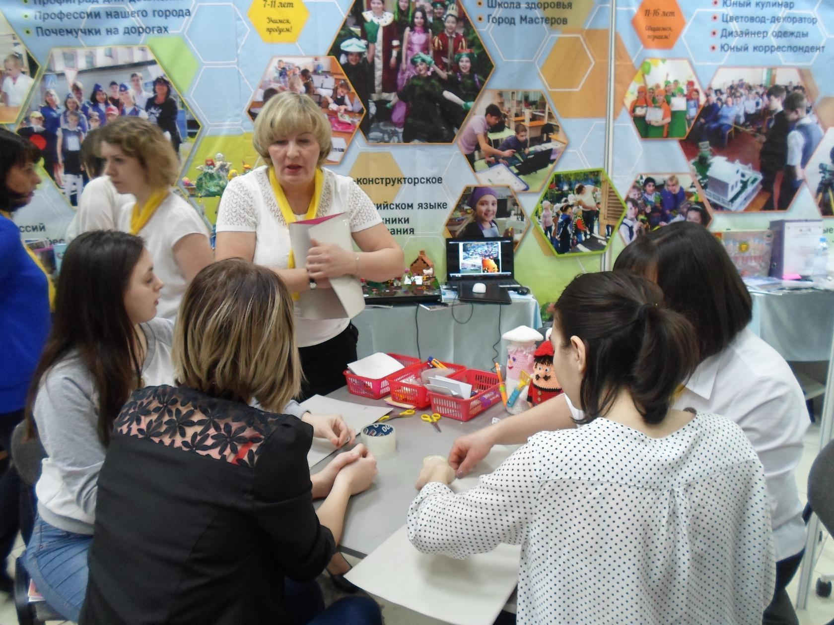
Семинары по здоровьесбережению

Slide 21
Вывод:
Организуя работу с семьей и педагогами, считаю важным объединением усилий по обучению детей плаванию. Только в этом случае достигаются наилучшие результаты в развитии плавательных способностей ребенка и решение комплекса оздоровительных задач.

Slide 22
Спасибо за внимание!

